Slide 1
Presentasjon
Samling 0 – For veiledere

Slide 2
Agenda
NN.00 Velkommen og bli kjent
NN.10 Om veilederrollen
NN.20 Rekkefremlegg av forberedelser
NN.30 Kompetanseløft – Grunnleggende personvern og informasjonssikkerhet
NN.15 Introduksjon til kartleggingsverktøyet
NN.30 Slutt

Slide 3
Kompetansemål
Veiledere
skal være i stand til å gi veiledning i hvordan gjennomføre en kartlegging av personvern og informasjonssikkerhet i oppvekstfeltet i kommunen og hva man skal kartlegge
kan forklare hva personopplysninger om barn omfatter og skille rollene i personopplysningsloven som behandlingsansvarlig (skoleeier) og databehandler (leverandør)
kan vise til hvilke bestemmelser i personvernforordningen, opplæringsloven og arkivloven som typisk utløser krav om vurdering av personopplysningssikkerhet (ROS) eller vurdering av personvernkonsekvenser (DPIA) i barnehage og skole.

Slide 4
Velkommen og bli kjent

Slide 5
Om veilederrollen

Slide 6
Rollen som veileder
Veiledning i kartleggingsverktøyet: Veilede og bistå kommuner i å kartlegge, prioritere og gjennomføre tiltak, i samarbeid med veilederteamet
Kompetanseheving: «Train the trainer»-tilnærming – som veileder får du den samme kompetansehevingen som deltakerne, men én samling før deltakerne.
Arbeidsmøter: Kalle inn til og delta på arbeidsmøter mellom samlingene med kommunene du veileder.
Forberedelser: Lese gjennom og holde seg oppdatert på deltakernes arbeid mellom arbeidsmøtene for å gi tilbakemeldinger, innspill og dele erfaringer – «veiledning i øyehøyde»

Slide 7
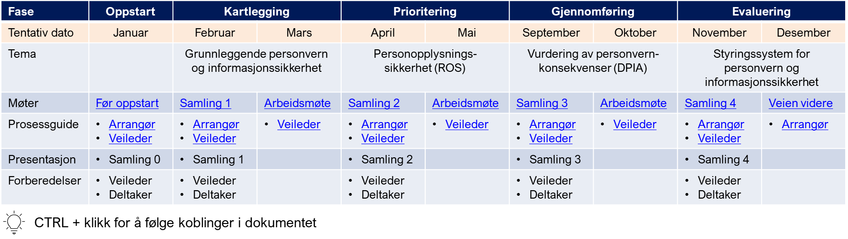
Prosessguide
I prosessguiden finner du en oversikt over samlinger og arbeidsmøter, og hva du som veileder må gjøre i forbindelse med de ulike møtepunktene.

Slide 8
Rekkefremlegg av forberedelser

Slide 9
Forberedelser
Se gjennom følgende videoleksjoner fra Skolesec:
  Sentrale begreper
  Personvernprinsippene
  Rettslige grunnlag
Formuler én refleksjon fra hver av leksjonene. Dette kan være både ting man lykkes med i egen praksis og ting man ikke lykkes med. Noter dine refleksjoner i Word-dokumentet på teams.

Slide 10
Kompetanseløft
Grunnleggende personvern og informasjonssikkerhet

Slide 11
Introduksjon til kartleggingsverktøyet

Slide 12

Overordnet prosess for veiledertjenesten
Gjennomføre
Prioritere
Etablere prosjekt
Evaluere
Systematisk kartlegging av dagens arbeid med personvern og informasjonssikkerhet
Kartlegge
Evaluering av tiltak og hvilken effekt de har hatt
LÆRING OG
UTVIKLING
Prioritering av hva som er viktig å få på plass først på bakgrunn av kartlegging
Gjennomføring av prioriterte tiltak med støtte fra veiledere
Notes:
TIL VEILEDERE:
Gå gjennom de ulike stegene, og gjerne del noen erfaringer fra eget arbeid så langt:
Etablere prosjekt: Hvordan har dere organisert dette?
Kartlegge: Hvordan har dere opplevd verktøyet, og hva har dere lært?
Prioritere: Dette blir tema på neste samling
Gjennomføre og evaluere: Dette blir fokus på resterende veiledningsmøter denne våren
Hensikten med modellen er å etablere en læringssløyfe, der man stadig lærer og utvikler arbeidet i egen kommune

Slide 13
Formål med kartleggingen
Gjennomføre
Prioritere
Etablere prosjekt
Evaluere
Kartlegge
Formålet med kartleggingen er å få en oversikt over dagens arbeid med personvern og informasjonssikkerhet i oppvekstsektoren i egen kommune.
Kartleggingen danner grunnlag for å prioritere videre arbeid på området.
LÆRING OG
UTVIKLING
Notes:
TIL VEILEDERE:
Kartleggingsverktøyet skal bidra til å få oversikt og legger grunnlaget for prioriteringen av videre arbeidet.
Prioritering av videre arbeid blir hovedfokus på neste samling

Slide 14
Hvem kartlegger?
Kartleggingsverktøyet fylles ut av rådgiver som har blitt delegert ansvaret for vurdering av personvern og sikkerhet i digitale læringsressurser i skolen. Involver også andre ressurspersoner i egen kommune i diskusjonen på hele eller deler av arbeidet.
Kartleggingen gjøres basert på egenvurdering av oppvekstområdet i kommunen som helhet. Dette vil ikke gi et eksakt bilde, men skal fungere som et grunnlag for diskusjon og samtale rundt kommunens ståsted og prioritering av videre arbeid.
Sett av god tid til kartleggingen, og ta gjerne opp igjen arbeidet etter en periode før neste samling
Har du behov for avklaringer med veilederne, kan du ta kontakt i kanalchaten i Teams
Notes:
TIL VEILEDERE:
Her kan dere gjerne dele egne erfaringer fra å teste ut kartleggingsverktøyet
Hva fungerte bra? Hva fungerte dårlig?
Hvem ville dere ønske å involvere dersom dere gjorde det på nytt?
Understrek viktigheten av å involvere andre ressurspersoner i kommunen, og å bruke verktøyet til å skape diskusjon

Slide 15
Kartleggingen tar utgangspunkt i tre utviklingsområder
Mindset
Holdninger og forståelse:
Hvordan man forstår og oppfatter viktigheten av arbeidet
Redskaper:
Hvilke metoder, teknikker, modeller, tilnærminger og rammeverk som finnes for å nå målene
Tools
Skills
Kunnskap og ferdigheter:
Hvordan man utfører arbeidet basert på evner, kunnskap og forståelse
Notes:
TIL VEILEDERE:
Poenget med modellen er å legge til rette for en helhetlig utvikling av arbeidet:
Dersom man mangler holdninger og forståelse blir ikke arbeidet prioritert
Dersom man mangler kunnskap og ferdigheter blir ikke arbeidet av god kvalitet
Dersom man mangler redskaper har man ikke verktøyene for å gjøre jobben

Slide 16
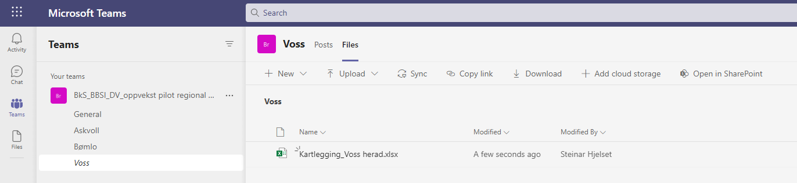
Hvor finner jeg kartleggingsverktøyet?
Det er laget en kanal per kommune på Teams-området til pilotprosjektet
Gå til filer på toppmenyen
Verktøyet finner du under filnavn «Kartlegging_[din kommune].xlsx»
2
3
1
Notes:
TIL VEILEDERE:
Det er opprettet en kanal per kommune på Teams-området til pilotprosjektet. Gi beskjed tdersom noen ikke har fått tilgang.
Vi anbefaler å åpne excel-dokumentet i skrivebordsapplikasjonen da det er lettere å arbeide i.

Slide 17
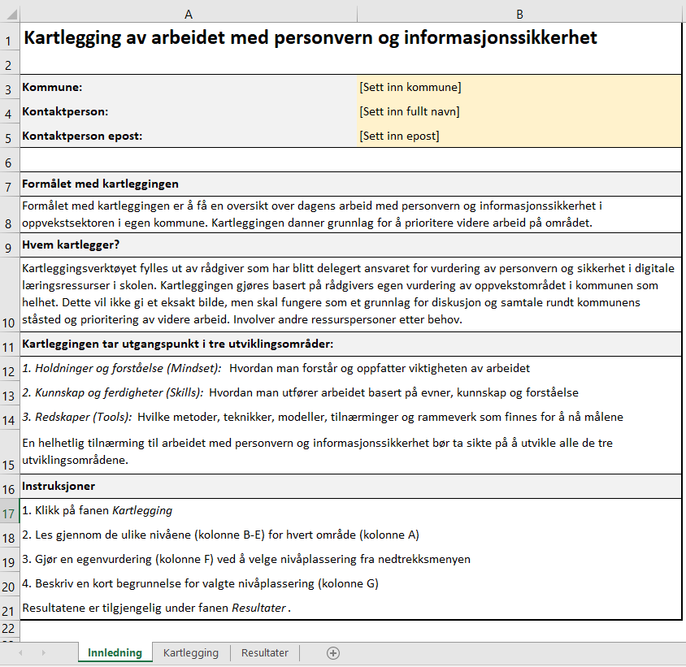
Hvordan gjennomføre kartleggingen?
Steg 1: Les gjennom innledende informasjon
Gå til fanen innledning
Fyll ut kommunenavn, kontaktperson og epost til kontaktperson
Les gjennom informasjonen
2
3
1
Notes:
TIL VEILEDERE:
Husk å fylle ut kontaktinformasjon.
Gule felt skal alltid fylles ut

Slide 18
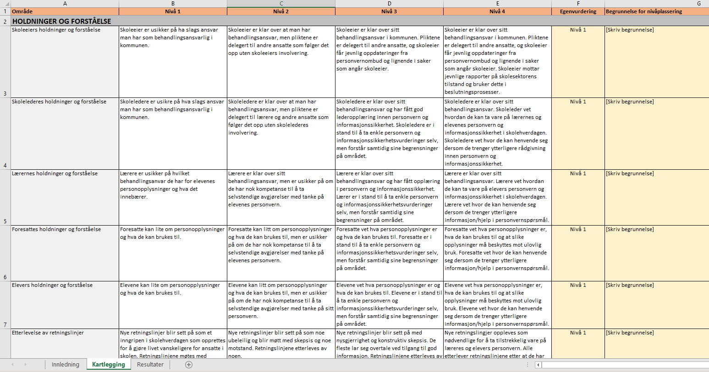
Hvordan gjennomføre kartleggingen?
Steg 2: Fyll ut kartlegging
2
3
4
Gå til fanen Kartlegging
For hvert område (A):
Les gjennom nivåbeskrivelsene (B-E)
Gjør egenvurdering ved å velge nivå fra nedtrekkmenyen (F)
Skriv en kort begrunnelse/refleksjon for valgt nivåplassering (G)
1
Notes:
TIL VEILEDERE:
Understrek gjerne at dette ikke er «eksakt vitenskap», men skal gi en indikasjon på kommunens ståsted og danne grunnlag for diskusjon på et senere tidspunkt
Husk å skrive egne refleksjoner – både styrker og svakheter
Del gjerne egne erfaringer fra å fylle ut denne og fra den påfølgende diskusjonen vi har hatt i arbeidsgruppen

Slide 19
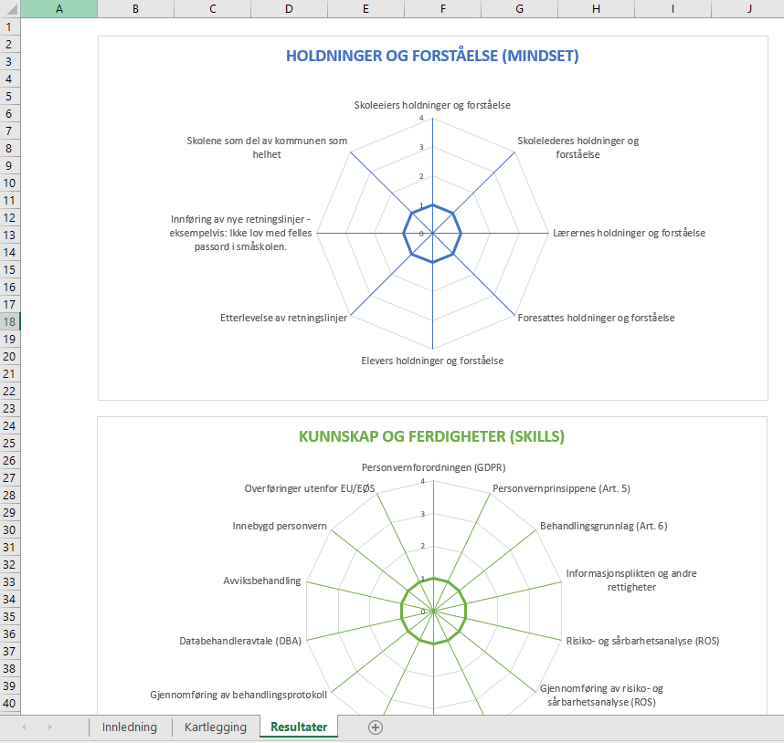
Hvordan gjennomføre kartleggingen?
Steg 3: Gå gjennom resultater
2
Gå til fanen Resultater
Resultatene fra kartleggingen av de tre utviklingsområdene er tilgjengelig ved å bla nedover siden
1
Notes:
TIL VEILEDERE:
Her kan dere gjerne dele noen av deres egne resultater – både styrker og svakheter

